Slide 1
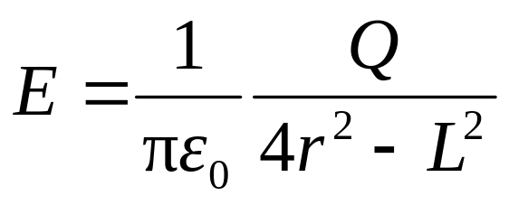
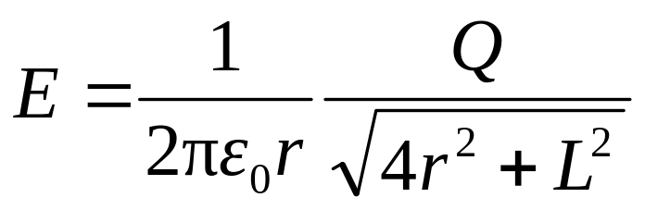
1 若电荷均匀分布在长为L的细棒上，求证：
（1）在棒的延长线，且离棒中心为r 处的电场强度为
（2）在棒的垂直平分线上，离棒为r 处的电场强度为
若棒为无限长，试将结果与无限长均匀均匀带电直线的电场强度相比较.

Slide 2
2 一半径为R 的半球壳，均匀地带有电荷，电荷面密度为σ ，求球心处电场强度的大小.

Slide 3
3 设匀强电场的电场强度E 与半径为R 的半球面对称轴平行，试计算通过此半球面的电场强度通量.

Slide 4
4 设在半径为R 的球体内，其电荷为对称分布，电荷体密度为
ρ =kr 0 ≤r ≤ R
ρ =0 r >R
k为一常量，试分别用高斯定理和电场强度叠加原理求电场强度E与r的关系.

Slide 5
5 两个带有等量异号电荷的无限长同轴圆柱面，半径分别为R₁ 和R₂ （R₁ < R₂ ） ，单位长度上的电荷为λ ，求离轴线为r处的电场强度：（1） r < R₁ ; （2） R₁ <r < R₂ ; （3） r > R₂ .

Slide 6
6 两个同心球面的半径分别为R₁ 和R₂ ，各自带有电荷Q₁ 和Q₂ ，求（1） 各区域电势的分布，并画出分布曲线 ; （2） 两球面的电势差为多少？

Slide 7
7 一半径为R 的无限长带电细棒,其内部的电荷均匀分布，电荷体密度为ρ ，现在取棒表面为零电势，求空间电势分布并画出电势分布曲线.

Slide 8

8 两个很长的同轴圆柱面（R₁ =3. 00×10⁻² m， R₂ =0. 10m ） ，带有等量异号的电荷，两者的电势差为450 V，求：（1）圆柱面单位长度上带有多少电荷？（2）两圆柱面之间的电场强度.
END

